Slide 1
第11章 最大流
Notes:
本章内容将包含基本的图形表示法，以及先深搜寻，先广搜寻，拓朴排序，Strongly Connected Components。

Slide 2
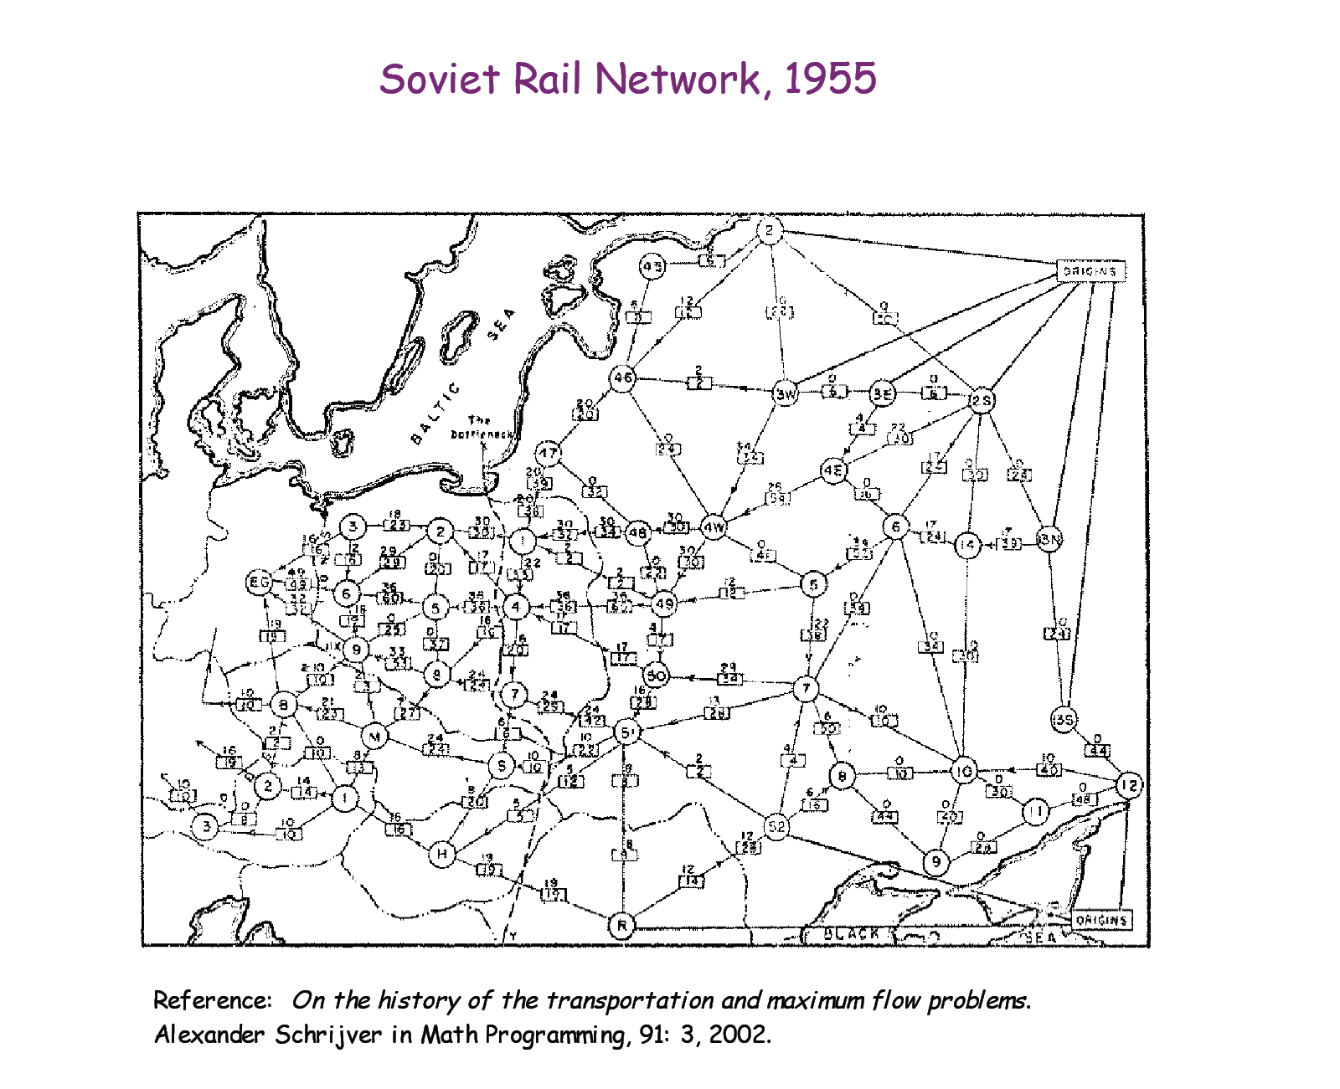
material coursing through a system from a source to a sink

Slide 3
最大流问题
最大流问题是一类应用极为广泛的问题，例如在交通运输网络中有人流、车流、货物流，供水网络中有水流，金融系统中有现金流，通讯系统中有信息流，等等。
网络流理论：50年代福特（Ford）、富克逊（Fulkerson）建立，是网络应用的重要组成部分。
美国希望计算苏联通过铁路网络从东欧获取资源的速度（最大流）
也希望计算通过摧毁部分铁路，使苏联铁路网络瘫痪的方法（最小割）
两个问题对等
网络流理论基本概念

Slide 4
基本概念
一个流网络是具备下述特征的有向图G = (V，E)
每条边(u，v)有一个非负容量(capacity) c(u，v)≥ 0，对于不在E中的(u,v)，规定c(u，v) = 0。
存在单一源点 s ∊ V
存在单一汇点 t ∊ V
除s、t 之外的其他结点称为内部结点。
三点假设：
没有边进入源点(source)，没有边离开汇点(sink)
每个结点至少存在一条边与之相连，G为连通图，且|E|≥|V|-1。
所有的容量都是整数

Slide 5
流的定义
流：一个s-t 流是一个实值函数f，它把每条边映射到一个实数，f: VxV →R,满足三个性质：
容量限制：对所有 u,v ∊ V,要求f(u,v)≤c(u,v)
反对称性：对所有 u,v ∊ V,要求f(u,v)= -f(v,u)
流守恒性：对于所有u ∊ V-{s, t}，要求∑ f(u, v)=0
f(u, v)称为从顶点u到顶点v的流，它可以为+,0,-。
从非源点或非汇点的顶点出发的总网络流为零
v ∈ V

Slide 6
流的例子
容量
流
容量
f(v₂, v₁) = 1, c(v₂, v₁) = 4.
f(v₁, v₂) = -1, c(v₁, v₂) = 10.
f(v₃, s) + f(v₃, v₁) + f(v₃, v₂) + f(v₃, v₄) + f(v₃, t) =
0 + (-12) + 4 + (-7) + 15 = 0

Slide 7
流的值
流的值定义为
从s流出的总流量 = 流入t的总流量.

Slide 8
举例:
|f| = f(s, v₁) + f(s, v₂) + f(s, v₃) + f(s, v₄) + f(s, t) =
11 + 8 + 0 + 0 + 0 = 19
|f|= f(s, t) + f(v₁, t) + f(v₂, t) + f(v₃, t) + f(v₄, t) =
0 + 0 + 0 + 15 + 4 = 19

Slide 9
单一流向假设
我们假设任意确定时间下，两个节点之间只有一个方向有流量
从Edmonton到Calgary送7个流量并且从Calgary到Edmonton送3个流量，相当于从Edmonton到Calgary送4个流量.

Slide 10
单一源点、汇点假设
假设有多个源点和多个汇点，希望最大化从所有源点到所有汇点的流
建立一个超源点s₀, 从s0各引容量为∞的边与原来各源点相连。
建立一个超汇点t₀, 从原来各汇点各引容量为∞的边与t0相连。

Slide 11
Ford-Fulkerson算法(1956)
最大网络流的经典算法，三个重要概念:
剩余网络（residual networks）
增广路径（augmenting paths）
流网络的割（cuts of flow networks）
Notes:
11

Slide 12
基本概念: 剩余网络
给定流网络和一个流，其剩余网络由可以容纳更多网络流的边所组成。
剩余网络是把已有的流看作网络本身的一部分，把有流的网络转化成无流的网络。
c(u，v) 为容量，定义弧(u,v)的剩余容量为
c_{f} (u，v) = c(u，v) - f(u，v)，
它的含义是该弧的最大流增量。
注意：流量为负时，剩余容量比原始容量还要大！可以这样理解：在取消反向容量以后还可以增加正向流量，因此流量增量（而不是终值）可以大于原始容量。

Slide 13
Ford-Fulkerson算法: 剩余网络
剩余网络(residual network) G_{f} :
(V, E_{f}), (u,v) ∈ E_{f} iff c_{f}=c(u,v)-f(u,v) > 0
v₁
12/12
v₃
v₁
v₃
11/16
5
15/20
11
10
1/4
7/7
S
4/9
t
S
t
5
4/4
8/13
v₂
v₄
8
v₂
v₄
11/14
c_{f}(u,v) = c(u,v) – f(u,v)
Notes:
13

Slide 14
Ford-Fulkerson算法: 剩余网络
流网络N = (V, E, s, t, c)
剩余网络G_{f} = (V,E_{f})
v₁
12/12
v₃
v₁
12
v₃
11/16
5
5
15/20
4
11
10
1/4
7/7
11
3
7
15
S
4/9
t
S
5
t
5
4/4
4
8/13
v₂
v₄
8
v₂
3
v₄
11/14
11
c_{f}(u,v) = c(u,v)- f(u,v)
Notes:
14

Slide 15
Ford-Fulkerson算法:增广路径
增广路径(augmenting path)
剩余网络G_{f} 中s到t的(简单)路径
增广路径p的剩余容量:
c_{f}(p) = min{ c_{f}(u,v): (u,v) 在路径p上 }
Notes:
15

Slide 16
Ford-Fulkerson算法:增广路径
12
v₃
v₁
5
4
5
11
11
3
7
15
S
5
t
5
4
8
v₂
3
v₄
11
Notes:
16

Slide 17
Ford-Fulkerson算法:流增广
对于增广路径p, 定义流函数 f_{p}: V x V → R：
f_{p}(u,v) =
c_{f}(p) 如果(u,v)在路径p上
- c_{f}(p) 如果(v,u)在路径p上
0 其它
12
v₃
v₁
5
11
4/4
4/5
11
3
7
-4/15
S
-4/5
t
4/5
4
-4/8
v₂
3
v₄
Notes:
17

Slide 18
Ford-Fulkerson算法:流增广
新的流f´: f´= f + f_{p}
v₁
12/12
v₃
12/12
v₃
v₁
11/16
15/20
11/16
19/20
10
1/4
7/7
10
1/4
7/7
S
4/9
t
S
t
0/9
4/4
4/4
8/13
v₂
v₄
12/13
v₂
v₄
11/14
11/14
11
Notes:
18

Slide 19
Ford-Fulkerson算法:流增广
命题. f´=f + f_{p} 是一个有效的网络流.
证明. f_{p}(u,v) < c_{f}(u,v) = c(u,v) – f(u,v)
(f +f_{p})(u,v) = f (u,v) + f_{p}(u,v) < c(u,v)
(f +f_{p})(u,v) = f (u,v) + f_{p} (u ,v) = - f(v,u) – f_{p}(v,u)
= - [f(v,u) + f_{p}(v,u)] = - (f +f_{p}) (v,u)
u ∈V\{s ,t}, Σ (f +f_{p}) (u,v) = Σ [f(u,v) + f_{p}(u,v)]
= Σ f(u,v) + Σ f_{p}(u,v) = 0 + 0 = 0
得证.
v∈V
v∈V
v∈V
v∈V
Notes:
19

Slide 20
Ford-Fulkerson算法:流增广
命题. | (f + f_{p}) | = |f| + |f_{p}|
证明.
| (f + f_{p}) | = Σ (f +f_{p}) (s,v) = Σ [ f(s,v) + f_{p}(s,v) ]
= Σ f(s,v) + Σ f_{p}(s,v) = |f| + |f_{p}|
得证.
找到一条增广路径 ⇒得到更大的流（流增广）.
v∈V
v∈V
v∈V
v∈V
Notes:
20

Slide 21
Ford-Fulkerson算法

Slide 22
Ford-Fulkerson算法（示例）
流网络
v₁
0/12
v₃
0/16
0/20
0/10
0/4
7
S
0/9
t
0/4
0/13
v₂
v₄
0/14

Slide 23
Ford-Fulkerson算法（示例）
剩余网络
v₁
12
v₃
16
20
10
4
7
S
9
t
4
13
v₂
v₄
14

Slide 24
Ford-Fulkerson算法（示例）
residual network G_{f}
v₁
12
v₃
16
20
10
4
7
S
9
t
4
13
v₂
v₄
14
temporary variable:
c_{f} (p) = 12

Slide 25
Ford-Fulkerson算法（示例）
residual network G_{f}
v₁
12
v₃
16
20
10
4
7
S
9
t
4
13
v₂
v₄
14
new flow network G
12/12
v₁
v₃
12/16
12/20
temporary variable:
c_{f} (p) = 12
10
4
7
S
9
t
4
13
v₂
v₄
14

Slide 26
Ford-Fulkerson算法
residual network G_{f}
v₁
12
v₃
4
8
12
4
12
10
7
S
9
t
4
13
v₂
v₄
14
new flow network G
12/12
v₃
12/16
v₁
12/20
10
4
7
S
9
t
4
13
v₂
v₄
14

Slide 27
Ford-Fulkerson算法
residual network G_{f}
v₁
12
v₃
4
8
12
4
12
10
7
S
9
t
4
13
v₂
v₄
14
new flow network G
12/12
12/16
v₁
v₃
12/20
10
4
7
S
9
t
4
13
v₂
v₄
14

Slide 28
Ford-Fulkerson算法
residual network G_{f}
v₁
12
v₃
4
8
12
4
12
10
7
S
9
t
4
13
v₂
v₄
14
new flow network G
12/12
v₁
v₃
12/16
12/20
10
4
7
S
9
t
4
13
v₂
v₄
14

Slide 29
Ford-Fulkerson算法
residual network G_{f}
v₁
12
v₃
4
8
12
4
12
10
7
S
9
t
4
13
v₂
v₄
14
new flow network G
12/12
v₃
12/16
v₁
12/20
10
4
7
temporary variable:
c_{f} (p) = 4
S
9
t
4
13
v₂
v₄
14

Slide 30
Ford-Fulkerson算法
residual network G_{f}
v₁
12
v₃
4
8
12
4
12
10
7
S
9
t
4
13
v₂
v₄
14
new flow network G
12/12
v₃
12/16
v₁
12/20
temporary variable:
c_{f} (p) = 4
10
4
7
S
9
t
4/4
4/13
v₂
v₄
4/14

Slide 31
Ford-Fulkerson算法
residual network G_{f}
v₁
12
v₃
4
8
12
4
12
10
7
S
9
t
4
4
4
9
v₂
v₄
10
new flow network G
12/12
v₃
v₁
12/16
12/20
10
4
7
S
9
t
4/4
4/13
v₂
v₄
4/14

Slide 32
Ford-Fulkerson算法
residual network G_{f}
v₁
12
v₃
4
8
12
4
12
10
7
S
9
t
4
4
4
9
v₂
v₄
10
new flow network G
v₁
12/12
v₃
12/16
12/20
10
4
7
S
9
t
4/4
4/13
v₂
v₄
4/14

Slide 33
Ford-Fulkerson算法
residual network G_{f}
v₁
12
v₃
4
8
12
4
12
10
7
S
9
t
4
4
4
9
v₂
v₄
10
new flow network G
v₁
12/12
v₃
12/16
12/20
10
4
7
S
9
t
4/4
4/13
v₂
v₄
4/14

Slide 34
Ford-Fulkerson算法
residual network G_{f}
v₁
12
v₃
4
8
12
4
12
10
7
S
9
t
4
4
4
9
v₂
v₄
10
new flow network G
12/12
v₃
v₁
12/16
12/20
10
4
7
temporary variable:
c_{f} (p) = 7
S
9
t
4/4
4/13
v₂
v₄
4/14

Slide 35
Ford-Fulkerson算法
residual network G_{f}
v₁
12
v₃
4
8
12
4
12
10
7
S
9
t
4
4
4
9
v₂
v₄
10
new flow network G
v₁
12/12
v₃
12/16
19/20
10
4
7/7
temporary variable:
c_{f} (p) = 7
S
9
t
4/4
11/13
v₂
v₄
11/14

Slide 36
Ford-Fulkerson算法
residual network G_{f}
v₁
12
v₃
4
1
12
4
19
10
7
S
9
t
11
11
4
2
v₂
v₄
3
new flow network G
v₁
12/12
v₃
12/16
19/20
10
4
7/7
S
9
t
4/4
11/13
v₂
v₄
11/14

Slide 37
Ford-Fulkerson算法
residual network G_{f}
v₁
12
v₃
4
1
12
4
19
10
7
S
9
t
11
11
4
2
v₂
v₄
3
new flow network G
12/12
v₃
v₁
12/16
19/20
10
4
7/7
Finally we have:
| f | = f (s, V) = 23
S
9
t
4/4
11/13
v₂
v₄
11/14

Slide 38
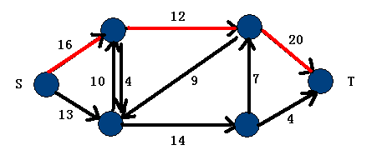
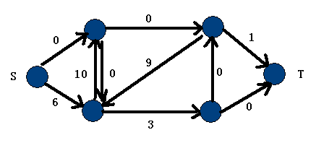
网络流
剩余网络的初态和终态

Slide 39
基本概念: 流和割
网络中割(cut)： 顶点集合的一个划分, V=S∪T, S∩T=∅, s∈S, t∈T
u∈S v∈T

Slide 40
跨越割的净流f(S,T)
f(S,T) = 12 – 4 + 11 = 19

Slide 41
割的容量c(S,T)
c(S,T)= 12+ 0 + 14 = 26

Slide 42
增广路径– 例子
割的容量
= 最大可能通过割的流量
= 12 + 7 + 4 = 23
Flow(2)
cut
该网络的流量最多不超过23.
上图中网络流量确实达到了23, 因为我们选取了最小割.

Slide 43
网络流与割流量
通过任意割的流量与网络流量|f|相等.

Slide 44
网络流量的上界
网络中任意一个割的容量都是网络G的最大流量的上界

Slide 45
最大流最小割定理
假设f是流网络G=(V,E)上的一个流, s 和t分别为源点和汇点, 则以下条件等价:
f 是G中的最大流.
剩余网络G_{f} 中不包含任何增广路径.
存在割(S, T)，使得|f| = c(S,T).

Slide 46
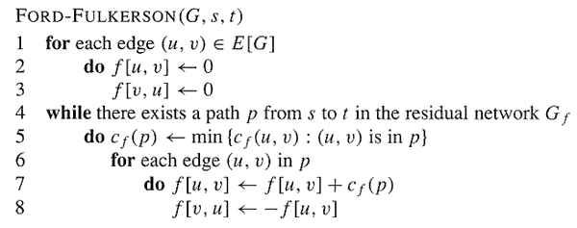
Ford-Fulkerson算法分析
O(E)
?
O(V)

Slide 47
分析
假设所有容量为正整数, 则每次增广至少使流量|f|增加1.
假设最大流为f*, 则增广次数≤ |f*| → 时间复杂度为O(E|f*|).
注意这不是一个关于输入数据的多项式时间算法. 它的时间和|f*|相关。
如果容量c为有理数，可以乘系数变为整数
如果容量c为无理数, FORD-FULKERSON可能不会停止！

Slide 48
The Basic Ford-Fulkerson Algorithm
时间复杂度O ( E |f*|), 不是多项式时间.
高时间复杂度确实可能发生:
|f*|=2,000,000

Slide 49
Run Ford-Fulkerson on this example
增广路径
剩余网络

Slide 50
Run Ford-Fulkerson on this example
增广路径
剩余网络

Slide 51
Run Ford-Fulkerson on this example
重复 999,999 次…
如何得到更好的算法?

Slide 52
The Edmonds-Karp Algorithm
A small fix to the Ford-Fulkerson algorithm makes it work in polynomial time.
Select the augmenting path using breadth-first search on residual network.
The augmenting path p is the shortest path from s to t in the residual network (treating all edge weights as 1).
Runs in time O(V E²).

Slide 53
The Edmonds-Karp Algorithm - example
The Edmonds-Karp algorithm halts in only 2 iterations on this graph.

Slide 54
作业：25.2-4，25.3-1， 26-3
习题课：大作业指导2
上机：利用Ford-Fulkerson算法实现最大二分匹配
思考题：(最小费用最大流问题)在一个流量网络中，假设每条边(u,v)不仅有流量c(u,v)，还有单位流量所需的费用d(u,v)。如果在该边上的流量为f(u,v)，则需耗费费用f(u,v)*d(u,v)。请设计一个算法，在找到最大流的同时，使得该流的总费用在所有最大流中最小。
阅读：http://dec3.jlu.edu.cn/webcourse/t000048/yun/ch7_05.htm
http://www.cnblogs.com/lcj2018/p/3538498.html

Slide 55
最大流算法应用
最大二分匹配

Slide 56
最大二分匹配
若无向图G=〈V，E〉的顶点集V能分成两个子集L和R，满足：
（1）V=L∪R，L∩R= φ ；
（2）e=(u,v)∈E，均有u∈L，v∈R。
则称G为二分图，L和R称为互补顶点子集，常记为G=〈 L ，R，E〉。
如果L中每个顶点都与R中所有顶点邻接，则称G为完全二分图，并记为K_{r，s}，
其中r =|L|，s=|R|。

Slide 57

匹配M是指的一个边集E的子集，使得对于所有顶点v$∈$V, 至多有一条M中的边与v相连.

Slide 58
最大匹配 是指边数最大的一个匹配
非最大匹配
最大匹配

Slide 59
最大匹配
v
不可能有大小为4的匹配, 因为u和v中只有一个点能被匹配.
u

Slide 60
最大匹配问题解法
将图G上的最大匹配问题转化为网络G’上的最大流问题
利用Ford-Fulkerson算法解决最大流问题.

Slide 61
对应的最大流问题
建立二部图G的流网络G’
增加一个源点s，从s建一条边到L中每个顶点.
将L到R的边改为有向边.
增加一个汇点t，从R中每个顶点建一条边到t.
将所有边的容量设为1
命题: G’中的最大流对应了G中的最大二分匹配
G
→G’
1
1
1
1
1
1
1
1
1
s
1
1
t
1
1
1
1
L
R

Slide 62
从最大二分匹配到最大流

Slide 63
max |f| = max |M|?
问题: 我们并不知道流f(u,v)是不是一定为整数

Slide 64
整数性定理
如果容量函数c只取整数，则:
Ford-Fulkerson算法计算出的最大流为整数.
对于节点u和v，流量 f(u,v)也是整数
因此 max|M| = max |f|

Slide 65
Example
min cut
|M| = 3 ←→ max flow =|f|= 3

